Slide 1
Компьютер: это друг или враг ?
Выполнили:
Полякова Л. Ю.
Потапова Е. Н.
Пичугина Л.М.
Луковникова Т. В.
Смирнова Н.П.

Slide 2
Актуальность исследования
Повседневная жизнь немыслима без компьютера. С его помощью мы быстро получаем нужную нам информацию и обрабатываем её. Но компьютер может стать не только нашим помощником, но и нанести вред здоровью. С одной стороны ребёнок увлечён, ему интересно, но в тоже время наносится вред опорно-двигательному аппарату, зрению, психическому состоянию здоровья и приводит к быстрому утомлению организма .

Slide 3
Компьютер: это друг или враг ?
Цель:
Формирование здоровье-сберегающей компетенции по использованию компьютера в повседневной жизни.
Задачи:
Сформировать навыки безопасной работы за компьютером.
Систематизировать представления родителей о правилах пользования компьютером.
Прививать учащимся навыки здоровьесбережения.
Развивать коммуникативные компетенции.
Изучить возможности компьютерных технологий.

Slide 4
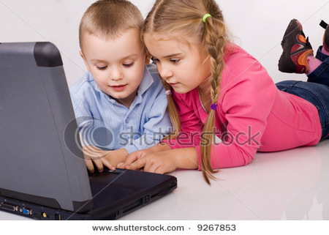
Этапы исследования:
1 этап: организационный
2 этап: основной
3 этап: обобщение

Slide 5
Подготовительный этап
Деление детей на группы «Критики» и «Позитив» путём голосования «за достоинства компьютера и за негативное влияние компьютера на здоровье»
Сбор информации учащимися о пользе и опасности компьютера.
Провести анкетирование «Я и мой компьютер.»
Игра «Брейн-ринг» с группами «Критики» и «Позитив».

Slide 6
Исследование детей
45% - дети отдают предпочтение компьютеру.
31% - считают влияние компьютера на здоровье отрицательным.
24% - рассматривают отрицательное и положительное воздействие компьютера.

Slide 7
Основной этап:
Провести тестирование детей «Знаете ли вы себя?».
Организовать родительское собрание на тему: «Ваш ребёнок и компьютер».
Ролевая игра «Мама, папа, я – компьютерная семья».
Составить буклет «Компьютер: добро или зло?».

Slide 8
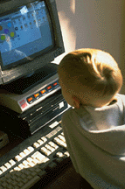
Обобщение
Подготовить детей к проведению обобщающего семинара
«Что нового и полезного мы узнали
о компьютере».
Провести диспут:
«Компьютер – твой друг или враг ?»

Slide 9
Вывод:
Компьютер необходим! Но важно знать правила работы за компьютером. В ходе исследования было установлено, что компьютер оказывает положительное влияние на человека, если им пользоваться с умом. Мы советуем проводить за компьютером не более одного часа в день. Компьютер - наш друг и помощник, если он используется по назначению.

Slide 10
Информационные источники
Горбунова Л.Н. «Здоровье и безопасность детей в мире компьютерных технологий и интернет» М.: солон-пресс, 2010г.
Загребельная С. В. «Проект как цикл инновационной деятельности» Тамбов:ТОИПКРО 2009г.
Солопова Н. К. «Проектная деятельность с использованием ИКТ» Тамбов:ТОГОАУ ДПО 2009г.
Шешерина Г.А. «Структура и содержание проекта как стратегического документа» Тамбов:ТОИПКРО 2002г.

